Slide 1
کنترل پروژه دانشگاه جامع علمی کاربردی کارخانجات مخابراتی ایران (ITMC) نیمسال اول 94-93

Slide 2
فصل هفتم
استاندارد مدیریت پروژه PMBOK و 2 PRINCE

Slide 3
معرفي استانداردهايPM وآشنايي با PMBOK
با توجه به اهميت دانش مديريت پروژه در سالهاي اخير، استانداردهاي متنوعي در اين زمينه پديد آمده اند. اين استاندارد ها بر اساس تجربه افراد خبره و متخصص در امر مديريت پروژه شکل گرفته است و به عبارتي از دل پروژه ها پديد آمده است.
تمرکز استانداردها معمولاً روي اصول کلي است و از بيان جزئيات و متدولوژيها پرهيز ميکنند. زيرا اين جزئيات ممکن است در هر پروژه متفاوت باشد. هر چند دانستن يک استاندارد منجر به طراحي يک سيستم جامع مديريت پروژه نميشود ولي با توجه به اينکه استانداردها حاصل تلاش و تجربيات خبرگان بوده و از دل پروژه ها بيرون آمده اند آگاهي از آنها بسيار سودمند است.

Slide 4
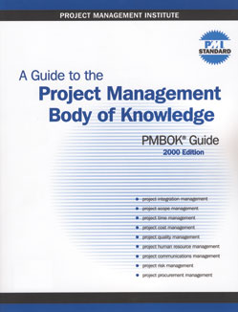

Slide 5
برخي از استانداردهاي معروف مديريت پروژه
رديف | نام استاندارد | دامنه کاربرد
1 | PMBOK | جهاني
2 | ISO 10006 | جهاني
3 | Professional Methodologies | جهاني
4 | PRINCE 2 | نيمه جهاني
5 | BS 6079 | ملي
6 | DIN 69 900 | ملي
7 | AIPM | ملي
8 | APMBOK | ناحيه اي
9 | IPMA Competence Base Line | ناحيه اي
معروفترين و گسترده ترين استاندارد در بين استانداردهاي فوق PMBOK
(Project Management Body Of Knowledge) يا استاندارد دانش مديريت پروژه است که توسطPMI (Project Management Institute) توسعه داده شده است.

Slide 6
استانداردهاي معروف مديريت پروژه
استاندارد ISO 10006 حکم راهنما را دارد لذا براي شرکتهاي پروژه محور که بدنبال گواهينامه ISO هستند، همان ISO 9001 انطباق داده مي شود.
استاندارد Prince 2 استانداردي است که تا حدودي مبتني بر متدولوژي مي باشد.
PMBOK يک کتاب راهنما يا مرجع اصلي دارد تحت عنوان
“PMBOK Guide-2004 Edition” که هر چهار سال يکبار ويرايش مي شود.

Slide 7
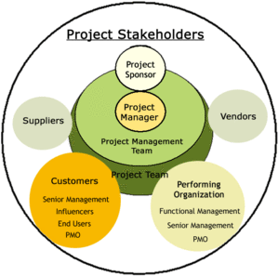
جایگاه نفرات درگیر در پروژه

Slide 8
آشنايي با استاندارد مرجع PMBOK
تاريخچه : استاندارد PMBOK به عنوان مهمترین استاندارد مدیریت پروژه هم اکنون در جهان مطرح می باشد. در سال 1983 موسسه مدیریت پروژه در کشور آمریکا اولین نسخه این استاندارد را با با عنوان ”گستره دانش مدیریت پروژه“ منتشر کرد و کتاب راهنمای PMBOK که شامل راهکارهای اساسی برای تمام مدیران پروژه در راستای دستیابی به استاندارد مذکور است در سالهای بعدی منتشر شد.
PMBOK یک استاندارد است، نه آیین نامه. تفاوت این دو در این است که اجرای آیین نامه اجباری و اجرای استاندارد اختیاری است. این استاندارد را موسسه بین المللی و غیر انتفاعیPMI تهیه و ارائه کرده است. این موسسه استانداردهای متعددی در خصوص پروژه ارائه کرده است که معروف ترین آن همان PMBOK است.

Slide 9
ادامه آشنايي با استاندارد مرجع PMBOK
در این استاندارد فرآیندها به 2 شکل گروه بندی می شوند تا درک آنها آسانتر باشد.
دسته اول : گروه فرآیندی است که فرآیندها بر اساس ماهیت در گروه هایی با نام های آغاز، برنامه ریزی، اجرا، نظارت و کنترل و خاتمه دسته بندی می شوند.
فرآیندهای آغاز : این فرآیندها گروهی از فرآیندهای گروهی از کارهای اولیه که زیربنایی و مهم هستند را انجام می دهند تا آماده برنامه ریزی شویم.
فرایندهای برنامه ریزی : برنامه ریزی پروژه بعد از فرآیندهای آغاز شروع می شوند که اجرای پروژه محقق شدن قرآیندهای این بخش است.
فرآیندهای اجرا : محقق کردن برنامه ها است.
نظارت و کنترل : به دلیل عدم قطعیت های پروژه ممکن است انحراف هایی در برنامه به وجود آید که در این مرحله هماهنگی های برنامه ریزی و اجرا کنترل می شوند و اقدامات پیشگیرانه و اصلاحی را در این مرحله طراحی می شوند.
خاتمه : فرآیندهایی از قبیل تحویل ها، بایگانی ها و تسویه حساب ها است.

Slide 10
فرآيندهاي PMBOK
استاندارد PMBOK مراحل انجام پروژه را به 5 فرايند به شرح نمودار زير تقسيم مي کند.
فرآيندهاي
آغازين
فرآيندهاي
برنامه ريزي
منشور پروژه
و مجوزها
شروع
تغييرات
برنامه ها
فرآيندهاي
کنترلي
وضعيت
فرآيندهاي
اجرايي
راهنمايي
هدايت
فرآيندهاي
اختتامي
PDCA فرآيندهاي فوق بر اساس
دمينگ پايه ريزي شده اند.
تحويل
شدني

Slide 11
چرخه مديريت پروژه بر اساس استاندارد(PMBOK)
فرآيند آغازين
فرآيند برنامه‌ريزي
فرآيند کنترل و ارزيابي
فرآيند اجرا و نظارت
فرآيند اختتام

Slide 12
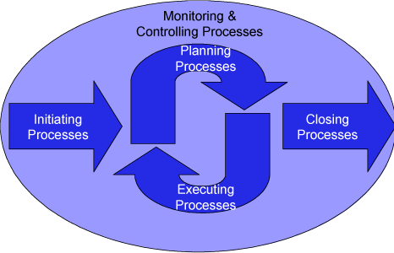
چرخه مديريت پروژه بر اساس استاندارد(PMBOK)

Slide 13
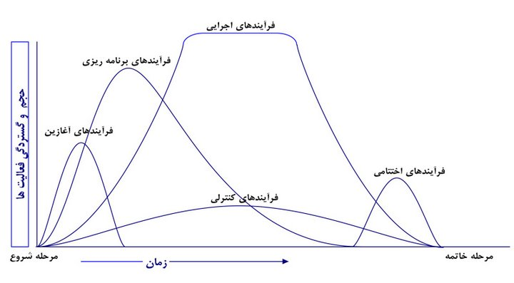
همپوشاني فرآيندهاي پنجگانهPMBOK
همپوشاني(Overlap) فرآيندهاي پنجگانه در شکل زير نشان داده شده است.

Slide 14
ادامه آشنايي با استاندارد مرجع PMBOK
در دسته بندی دوم نیازهای اساسی پروژه در 14 فصل دسته بندی شده است :
1- پیش درآمد
2- سازمان و فازبندی پروژه
3- فرآیندهای مدیریت پروژه
9 حوزه اصلی این استاندارد شامل مباحث زیر است :
مدیریت یکپارچگی پروژه
مدیریت محدوده پروژه
مدیریت زمان پروژه
مدیریت هزینه پروژه

Slide 15
ادامه آشنايي با استاندارد مرجع PMBOK
مدیریت کیفیت پروژه
مدیریت منابع انسانی پروژه
مدیریت ارتباطات پروژه
مدیریت ریسک پروژه
مدیریت تدارکات پروژه
پس از پرداختن به حوزه های دانشی مباحث زیر مطرح می شوند:
مدیریت ذینفعان پروژه : ذینفعان پروژه نقش بزرگی در موفقیت پروژه دارند و به همین دلیل باید آنها را شناسایی کنیم و در طول پروژه راضی نگه داریم.
گروه فرآیندی | فرآیند
آغاز | شناسایی ذینفعان
برنامه ریزی | برنامه ریزی مدیریت ذینفعان
نظارت و کنترل | کنترل مشارکت ذینفعان
اجرا | مدیریت مشارکت دینفعان

Slide 16
جايگاه نه سطح دانش در 5 گروه فرايندي
در هر يک از سطوح دانش لازم است کارها و وظايفي انجام شود. جايگاه اين وظايف با توجه به مرحله يا گروه فرايندي تعيين مي شود. تعداد اين فعاليتها که در واقع بيانگر وظايف تيم مديريت پروژه است در استاندارد PMBOK شامل 44 وظيفه يا فرايند است.
در ادامه ضمن توصيف گروه نه گانه و زير فرايندهاي 44گانه، جايگاه اين فرايندها در جدولي مشخص مي گردد.

Slide 17
جايگاه نه سطح دانش در 5 گروه فرايندي 1- مديريت يکپارچگي پروژه Project Integration Management
فرايندهاي لازم براي اطمينان از هماهنگي اجزاء مختلف پروژه و فرايندهاي آن را گويند. اين فرايندها 7 مورد بوده که عبارتند از:
1- تهيه منشور يا چارت پروژه Develop Project Charter
2- تهيه بيانيه يا سند محدوده پروژه Develop Project Scope Statement
3- تهيه برنامه جامع مديريت پروژه Develop Project Management Plan
4- هدايت و مديريت اجراي پروژه Direct & Manage Project Execution
5- پايش و کنترل کار پروژه Monitor & Control Work Project
6- کنترل هماهنگ و يکپارچه تغييرات Integrate Change Control
7- خاتمه پروژه Close Project

Slide 18
جايگاه نه سطح دانش در 5 گروه فرايندي 2- مديريت محدوده پروژه Scope Management
فرآيندهاي لازم براي اطمينان از اينکه تمام فعاليتهاي مورد نياز براي انجام کامل پروژه شناسايي شده و در محدوده پروژه به عنوان دستور کار قرار گرفته است. تعداد اين فرآيندها 5 مورد هستند که عبارتند از:
1- برنامه ريزي محدوده پروژه Scope Planning
2- تعريف محدوده پروژه Scope Definition
3- ايجاد ساختار شکست کار Create WBS
4- تاييد محدوده کار Scope verification
5- کنترل محدوده پروژه Scope Control

Slide 19
جايگاه نه سطح دانش در 5 گروه فرايندي 3- مديريت زمان پروژه Time Management
فرآيندهاي لازم براي اطمينان از انجام به موقع پروژه را گويند. اين فرايندها 6 مورد بوده که عبارتند از:
1- تعريف فعاليتها Activity Definition
2- تعيين توالي فعاليتها Activity Sequencing
3- برآورد منابع فعاليتها Activity Resource Estimating
4- برآورد زمان فعاليتها Activity Duration Estimating
5- تهيه برنامه زمانبندي Schedule Development
6- کنترل زمانبندي Schedule Control

Slide 20
جايگاه نه سطح دانش در 5 گروه فرايندي 4- مديريت هزينه پروژه Cost Management
فرآيندهاي لازم براي اطمينان از انجام پروژه تحت بودجه تعيين شده را گويند. اين فرآيندها 3 مورد بوده که عبارتند از:
1- برآورد هزينه Cost Estimation
2- بودجه بندي هزينه Cost Budgeting
3- کنترل هزينه Cost Control

Slide 21
جايگاه نه سطح دانش در 5 گروه فرايندي 5- مديريت کيفيت پروژه Quality Management
فرآيندهاي لازم براي اطمينان از انجام پروژه تحت نيازهاي کيفي تعيين شده را گويند. اين فرآيندها 3 مورد بوده که عبارتند از:
1- برنامه ريزي کيفيت Quality Planning
2- اجراي تضمين کيفيت Perform Quality Assurance
3- اجراي کنترل کيفيت Quality Control

Slide 22
جايگاه نه سطح دانش در 5 گروه فرايندي 6- مديريت منابع انساني Human Resource Management
فرآيندهاي لازم براي هدايت و رهبري نيروي انساني را گويند. اين فرآيندها 4 مورد بوده که عبارتند از:
1- برنامه ريزي منابع انساني Human Resource Planning
2- جذب نيروي انساني و کارکنان Staff Acquisition
3- تشکيل تيم پروژه Team Development
4- مديريت تيم پروژه Manage Project Team

Slide 23
جايگاه نه سطح دانش در 5 گروه فرايندي 7- مديريت ارتباطات Communication Management
فرآيندهاي لازم براي اطمينان از توليد به موقع و مناسب اطلاعات، جمع آوري، پخش،‌ نگهداري و به هنگام سازي اطلاعات را گويند. اين فرآيندها 4 مورد بوده که عبارتند از:
1- برنامه ريزي اطلاعات Communication Planning
2- توزيع اطلاعاتInformation Distribution
3- گزارش عملکرد Performance Reporting
4- مديريت ذينفعان پروژه Stakeholders Manage

Slide 24
جايگاه نه سطح دانش در 5 گروه فرايندي 8- مديريت ريسک Risk Management
فرآيندهاي لازم براي اطمينان از شناسايي ريسک، تحليل کمي و کيفي آن، واکنش به ريسک و کنترل ريسک، به منظور کاهش خطرات احتمالي و اثرات منفي بر پروژه را گويند. اين فرآيندها 6 مورد بوده که عبارتند از:
1- برنامه مديريت ريسک Risk Management Planning
2- شناسايي ريسک Risk identification
3- تحليل کيفي ريسکQualitative Risk Analysis
4- تحليل کمي ريسکQuantitative Risk Analysis
5- برنامه ريزي واکنش به ريسکRisk Response Planning
6- کنترل و پايش ريسک Risk Monitoring & Control

Slide 25
جايگاه نه سطح دانش در 5 گروه فرايندي 9- مديريت تدارکات Procurement Management
فرآيندهاي لازم براي اطمينان از تامين و تدارک کالا و خدمات، خارج از سازمان مادر (مجري) را گويند. اين فرآيندها 6 مورد بشرح زير است:
1- برنامه سفارشات خريد و در خواستهاPurchasing & Request Planning
2- برنامه عقد قراردادها Contracting Plan
3- درخواست و برگزاري مناقصه ها & Performing Tenders Request
4- گزينش برندگان مناقصه Select Winners
5- اداره قرارداد Contract Handling
6- خاتمه قرارداد Ending Contract

Slide 26
فرآيندهاي 44 گانه حاصل از جايگاه 9 سطح دانش در 5 گروه فرآيندي PMBOK:2004
گروههاي فرآيندي 5 گانه |  |  |  |  | دانشهاي 9 گانه مديريت پروژه
5- اختتامي | 4- کنترلي | 3- اجرايي | 2- برنامه ريزي | 1- آغازين
● خاتمه پروژه | ● کنترل يکپارچه تغيير ● کنترل و پايش کار | ● اجراي برنامه پروژه | ● تهيه برنامه پروژه | ● تهيه چارت پروژه ● تهيه سند محدوده | 1- مديريت يکپارچگي
 | ● مميزي محدوده ● کنترل تغيير محدوده |  | ● برنامه ريزي محدوده ● تعريف محدوده ● ايجاد WBS |  | 2- مديريت محدوده
 | ● کنترل زمانبندي |  | ● تعريف فعاليتها ● تعيين توالي فعاليتها ● برآورد منابع فعاليتها ● برآورد مدت فعاليتها ● تهبه زمان بندي پروژه |  | 3- مديريت زمان
 | ● کنترل هزينه |  | ● برآورد هزينه ● بودچه بندي هزينه |  | 4- مديريت هزينه
 | ● کنترل کيفيت | ● تضمين کيفيت | ● برنامه ريزي کيفيت |  | 5- مديريت کيفيت
 | ● مديريت تيم پروژه | ● تشکيل و تکميل تيم پروژه | ● برنامه ريزي سازماني ● چذب نيروي انساني |  | 6- مديريت منابع انساني
 | ● گزارش عملکرد ● مديريت ذينفعان | ● توزيع اطلاعات | ● برنامه ريزي سازماني |  | 7- مديريت ارتباطات
 | ● کنترل و پايش ريسک |  | ● برنامه ريزي ريسک ● شناسايي ريسک ● تحليل کيفي ريسک ● تحليل کمي ريسک ● برنامه پاسخ به ريسک |  | 8- مديريت ريسک
● خاتمه پيمان | ● اداره قرارداد ها | ● برگزاري مناقصه ● انتخاب برندگان | ● برنامه خريد سفارش ● برنامه قراردادها |  | 9- مديريت تدارکات

Slide 27
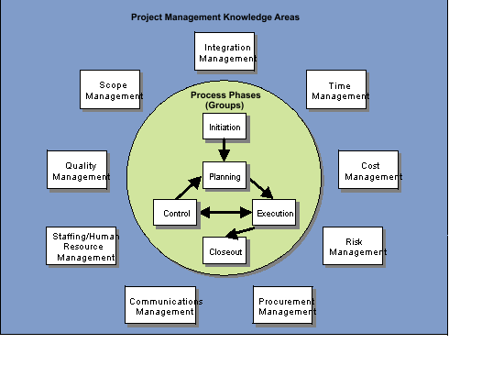
دانشهاي نه گانه مديريت پروژه PMBOK
در استاندارد PMBOK
براي هدايت موفق پروژه ها
9 سطح دانش به شرح شکل
روبرو نشان داده شده است.

Slide 28
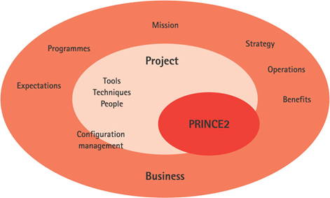
آشنايي با استاندارد PRINCE 2

Slide 29
استاندارد PRINCE
این استاندارد مدیریت پروژه در محیط های کنترل شده توسط دفتر مرکزی مخابرات انگلستان که سازمانی برای تعریف و پیاده سازی پروژه های سیستم های اطلاعاتی و فن آوری است ابداع شد و هدف آن به حداقل رساندن هزینه و زمان انجام پروژه های فن آوری اطلاعات است.
PRINCE 2 مخفف عبارت (Projects In Controlled Environment, Version 2) می باشد. عدد 2در انتهای نام استاندارد شماره نسخه آن است، با این حال استاندارد می تواند ورژن های مختلفی را داشته باشد.
محتوای استاندارد
این استاندارد بر هفت اصل بنا شده است که اگر فقط یکی از آنها محقق نشوند احتمال شکست پروژه بسیار زیاداست و اگر همگی محقق شوند پروژه به احتمال زیاد موفق خواهد شد. محتوای این استاندارد به شرح زیر است :

Slide 30
محتوای استاندارد PRINCE
اصول زیربنایی : مواردی که اگر حتی یکی از آنها محقق نشود، احتمال شکست خوردن پروژه بسیار زیاد می شود.
1- توجه دائمی به توجیه پذیری پروژه : همواره عواملی که پروژه را برایمان توجیه می کند به خوبی شناسایی و مستند و به روز رسانی کنیم.
2- درس گرفتن از گذشته : همیشه در حال تجربه کردن هستیم، باید تجربه های پروژه ها دائما به صورت درس های آموخته ثبت شوند.
3- تعریف دقیق و شفاف نقش ها و مسئولیت ها : وجود افراد شایسته به تنهایی کافی نیست، باید هر یک از آنها بدانند که چه انتظاراتی از آنها دارند و چه انتظاراتی از دیگران می توانند داشته باشند.
4- مدیریت مبتنی بر مرحله : پروژه به بازه های زمانی که مرحله مدیریتی نامیده می شوند تقسیم می شود و برنامه ریزی و کنترل را بر اساس آنها شکل می گیرد.
5- مدیریت مبتنی بر سطح : در هر پروژه باید 4 سطح تصمیم گیری وجود داشته باشد، که 3 سطح آنها داخل و یک سطح آن در خارج پروژه است.
6- تمرکز بر محصول : هدف تولید محصول است و باید فعالیت ها را بر اساس آن شکل دهیم.
7- اختصاص سازی سیستم برای شرایط پروژه : هر پروژه سیستم مدیریت پروژه خاص خود را لازم دارد.

Slide 31
ادامه محتوای استاندارد PRINCE
زمینه ها : آنچه به کارگیری شان به تحقق اصول کمک می کند.
1- انگیزه تجاری : انگیزه تجاری مفهوم یا سندی است که توجیه پذیری پروژه را نشان می دهد.
2- سازمان پروژه : هر پروژه نیاز به نقش های مختلف در پروژه دارد.
3- کیفیت : کیفیت محصول حد مشخصی دارد که باید آن را برآورده سازد.
4- برنامه ها : چهار نوع برنامه در پروژه بکار گرفته می شود. برنامه های کلان : در مرحله آغاز تهیه می شود و لازم است در تمام مدت اجرا به روز رسانی شوند. برنامه های تفصیلی حتما باید پیش از شروع مرحله تکمیل شوند و به تصویب برسند. برنامه های بسیار تفصیلی تیم های اجرایی که تهیه آنها اختیاری است. برنامه های اصلاحی که در صورتی که تغییرات عمده باشند و نتوان از برنامه های جاری استفاده کرد، جایگزین خواهد شد.
5- ریسک : رویدادهایی که وقوعشان حتمی نیست را باید برایشان برنامه ریزی کرد و لازم است اقدامهایی را برایشان در نطر گرفت تا از دست نروند.
6- تغییر : اجتناب ناپذیر است و باید روند یکپارچه ای برای کنترل و اعمال تغییرات وجود داشته باشد.
7- پیشرفت : باید دائما عملکرد پروژه را ارزیابی کنیم و از نتایج این ارزیابی برای کنترل پروژه استفاده کنیم.

Slide 32
ادامه محتوای استاندارد PRINCE
فرآیندها : آنچه اجرایشان تحقق اصول را تضمین می کند.
1- راه اندازی پروژه : این فرآیند پیش از شروع پروژه انجام می شود و اطلاعاتی را فراهم می کند که برای تصمیم گیری در خصوص شروع کردن یا نکردن پروژه به کار خواهند رفت.
2- هدایت پروژه : این فرآیند بعد از فرایند راه اندازی شروع می شود و تا پایان پروژه ادامه پیدا می کند. این فرآیند مسئول هدایت پروژه است.
3- آغاز پروژه : این فرآیند در اولین مرحله مدیریتی اجرا می شود و کل برنامه را به صورت کلان برنامه ریزی می کند . اجرای پروژه بعد از این فرآیند آغاز می شود.
4- کنترل مدیریتی : وقتی کارهای اجرایی در حال انجام است فرآیند کنترل مراحل مدیریتی در سطح مدیریت بر اجرای آنها نظارت خواهد داشت.
5- مدیریت تحویل محصول : بر سطح تحویل محصول مدیریت خواهد کرد.
6- مدیریت شرایط حدی مرحله مدیریتی : وقتی به پایان یک مرحله برسیم، برنامه تفصیلی مرحله بعد در این فرایند تهیه می شود.
7- خاتمه پروژه : وقتی محصول نهایی پروژه تکمیل می شود یا تصمیم بر لغو پروژه بگیریم این فرآیند را اجرا می کنیم تا کارهای نهایی را انجام دهیم.

Slide 33
تفاوت PMBOK و PRINCE 2
این دو استاندارد کاملا سازگار هستند، یعنی تناقصی بین آنها وجود ندارد. هدف PMBOK صرفا ارائه مهارت هایی است که برای مدیریت پروژه لازم دارید و شیوه ای که این مهارت ها یکپارچه می شوند.
برای بکار بردن این مهارت ها در عمل باید از یک متدولوژی استفاده کنید که این متدولوژی همان PRINCE 2 است.
متدولوژی یک فرهنگ و فلسفه کاری است که روند انجام کارها و مجموعه ای از نقش ها و مسئولیت ها را بیان می کند.

Slide 34
تفاوت PMBOK و PRINCE 2
دانش و مهارت های لازم برای استقرار دانش مدیریت پروژه
منابع دانشی مانند PMBOK
متدولوژی هایی مانند PRINCE 2

